Slide 1
Finanse z przymrużeniem oka ☺
Biblioteka Publiczna w Gołdapi

Slide 2
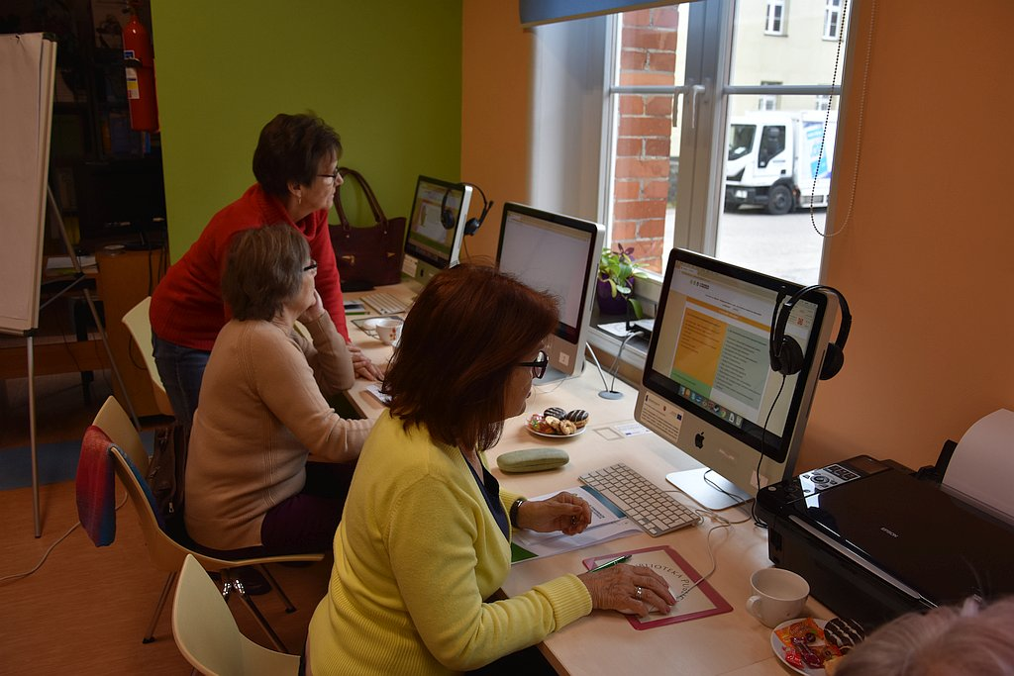
Patrz policja przyjechała! Dostaną mandaty za złe parkowanie…
Dobrze, bo tu parkują jak chcą!
Ciszej trochę! Ciekawe rzeczy tu są napisane, a nie można skupić się!

Slide 3
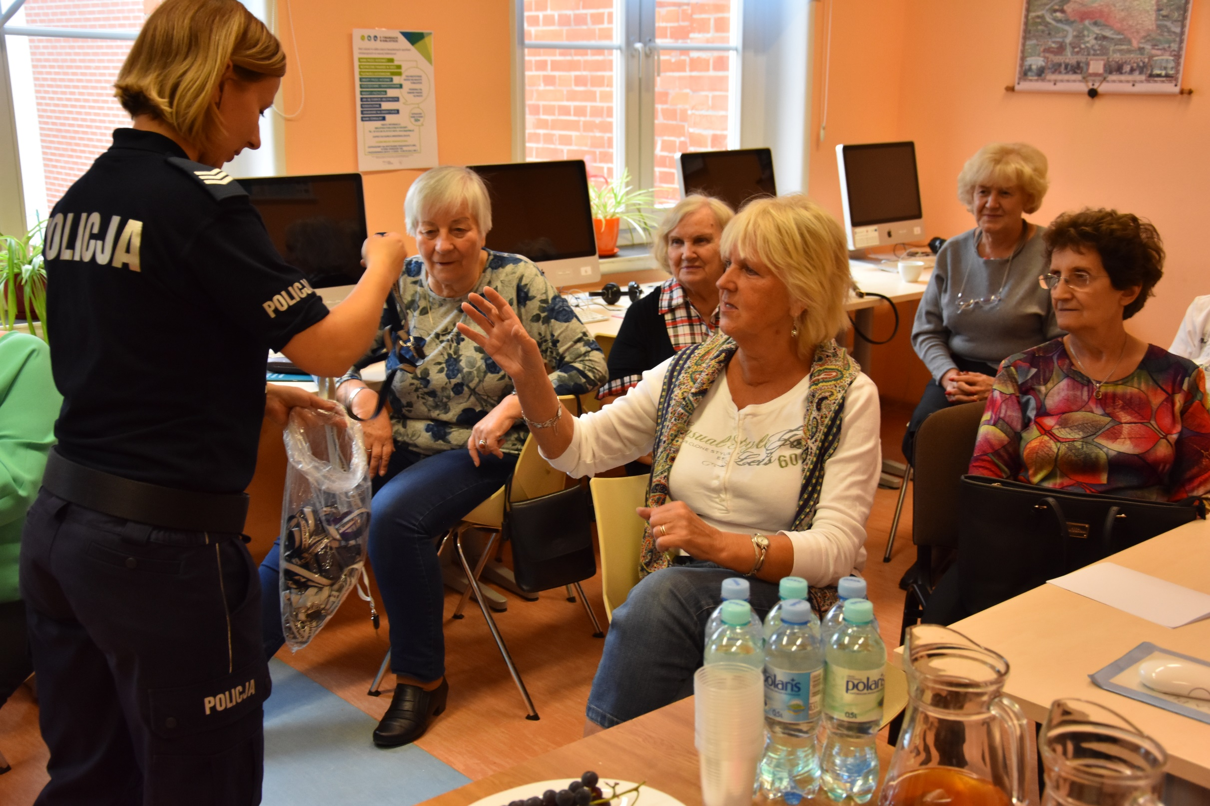
Mam dla pań smycze odblaskowe, żeby było bezpiecznie nie tylko w sieci…
Ja poproszę dwie!

Slide 4
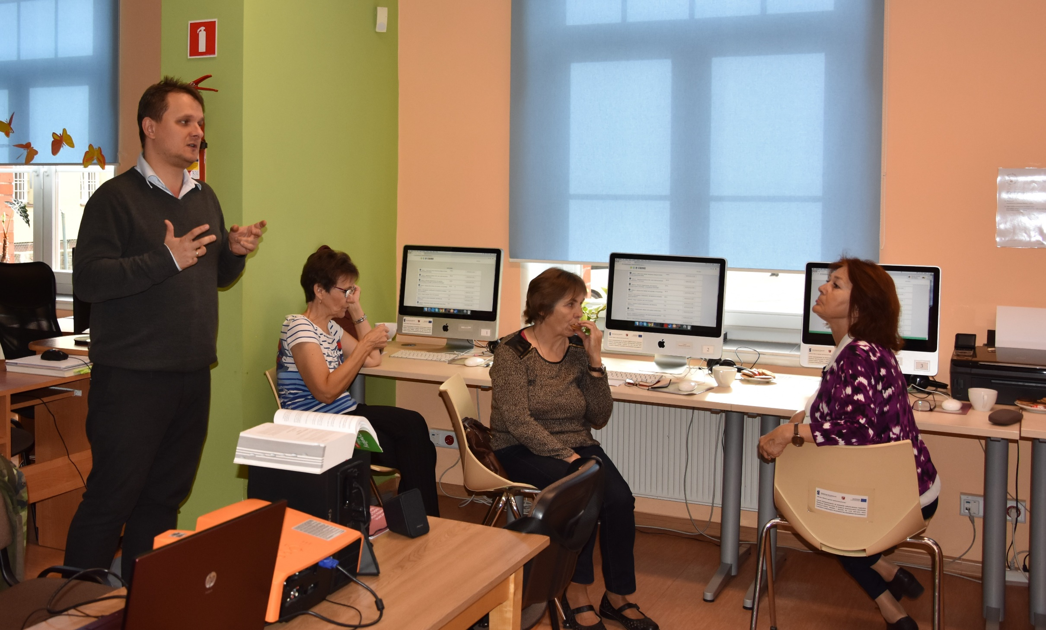
Dziedziczenie ustawowe…
Mądrego
to i dobrze się słucha…
Ale dobra kawusia

Slide 5
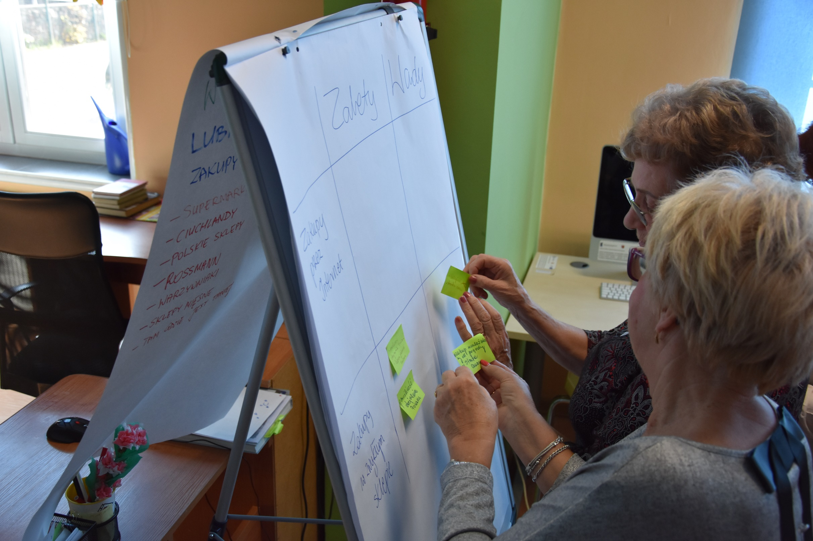
Sama nie wiem, a przyklej tu !
Gdzie to przykleić ???

Slide 6
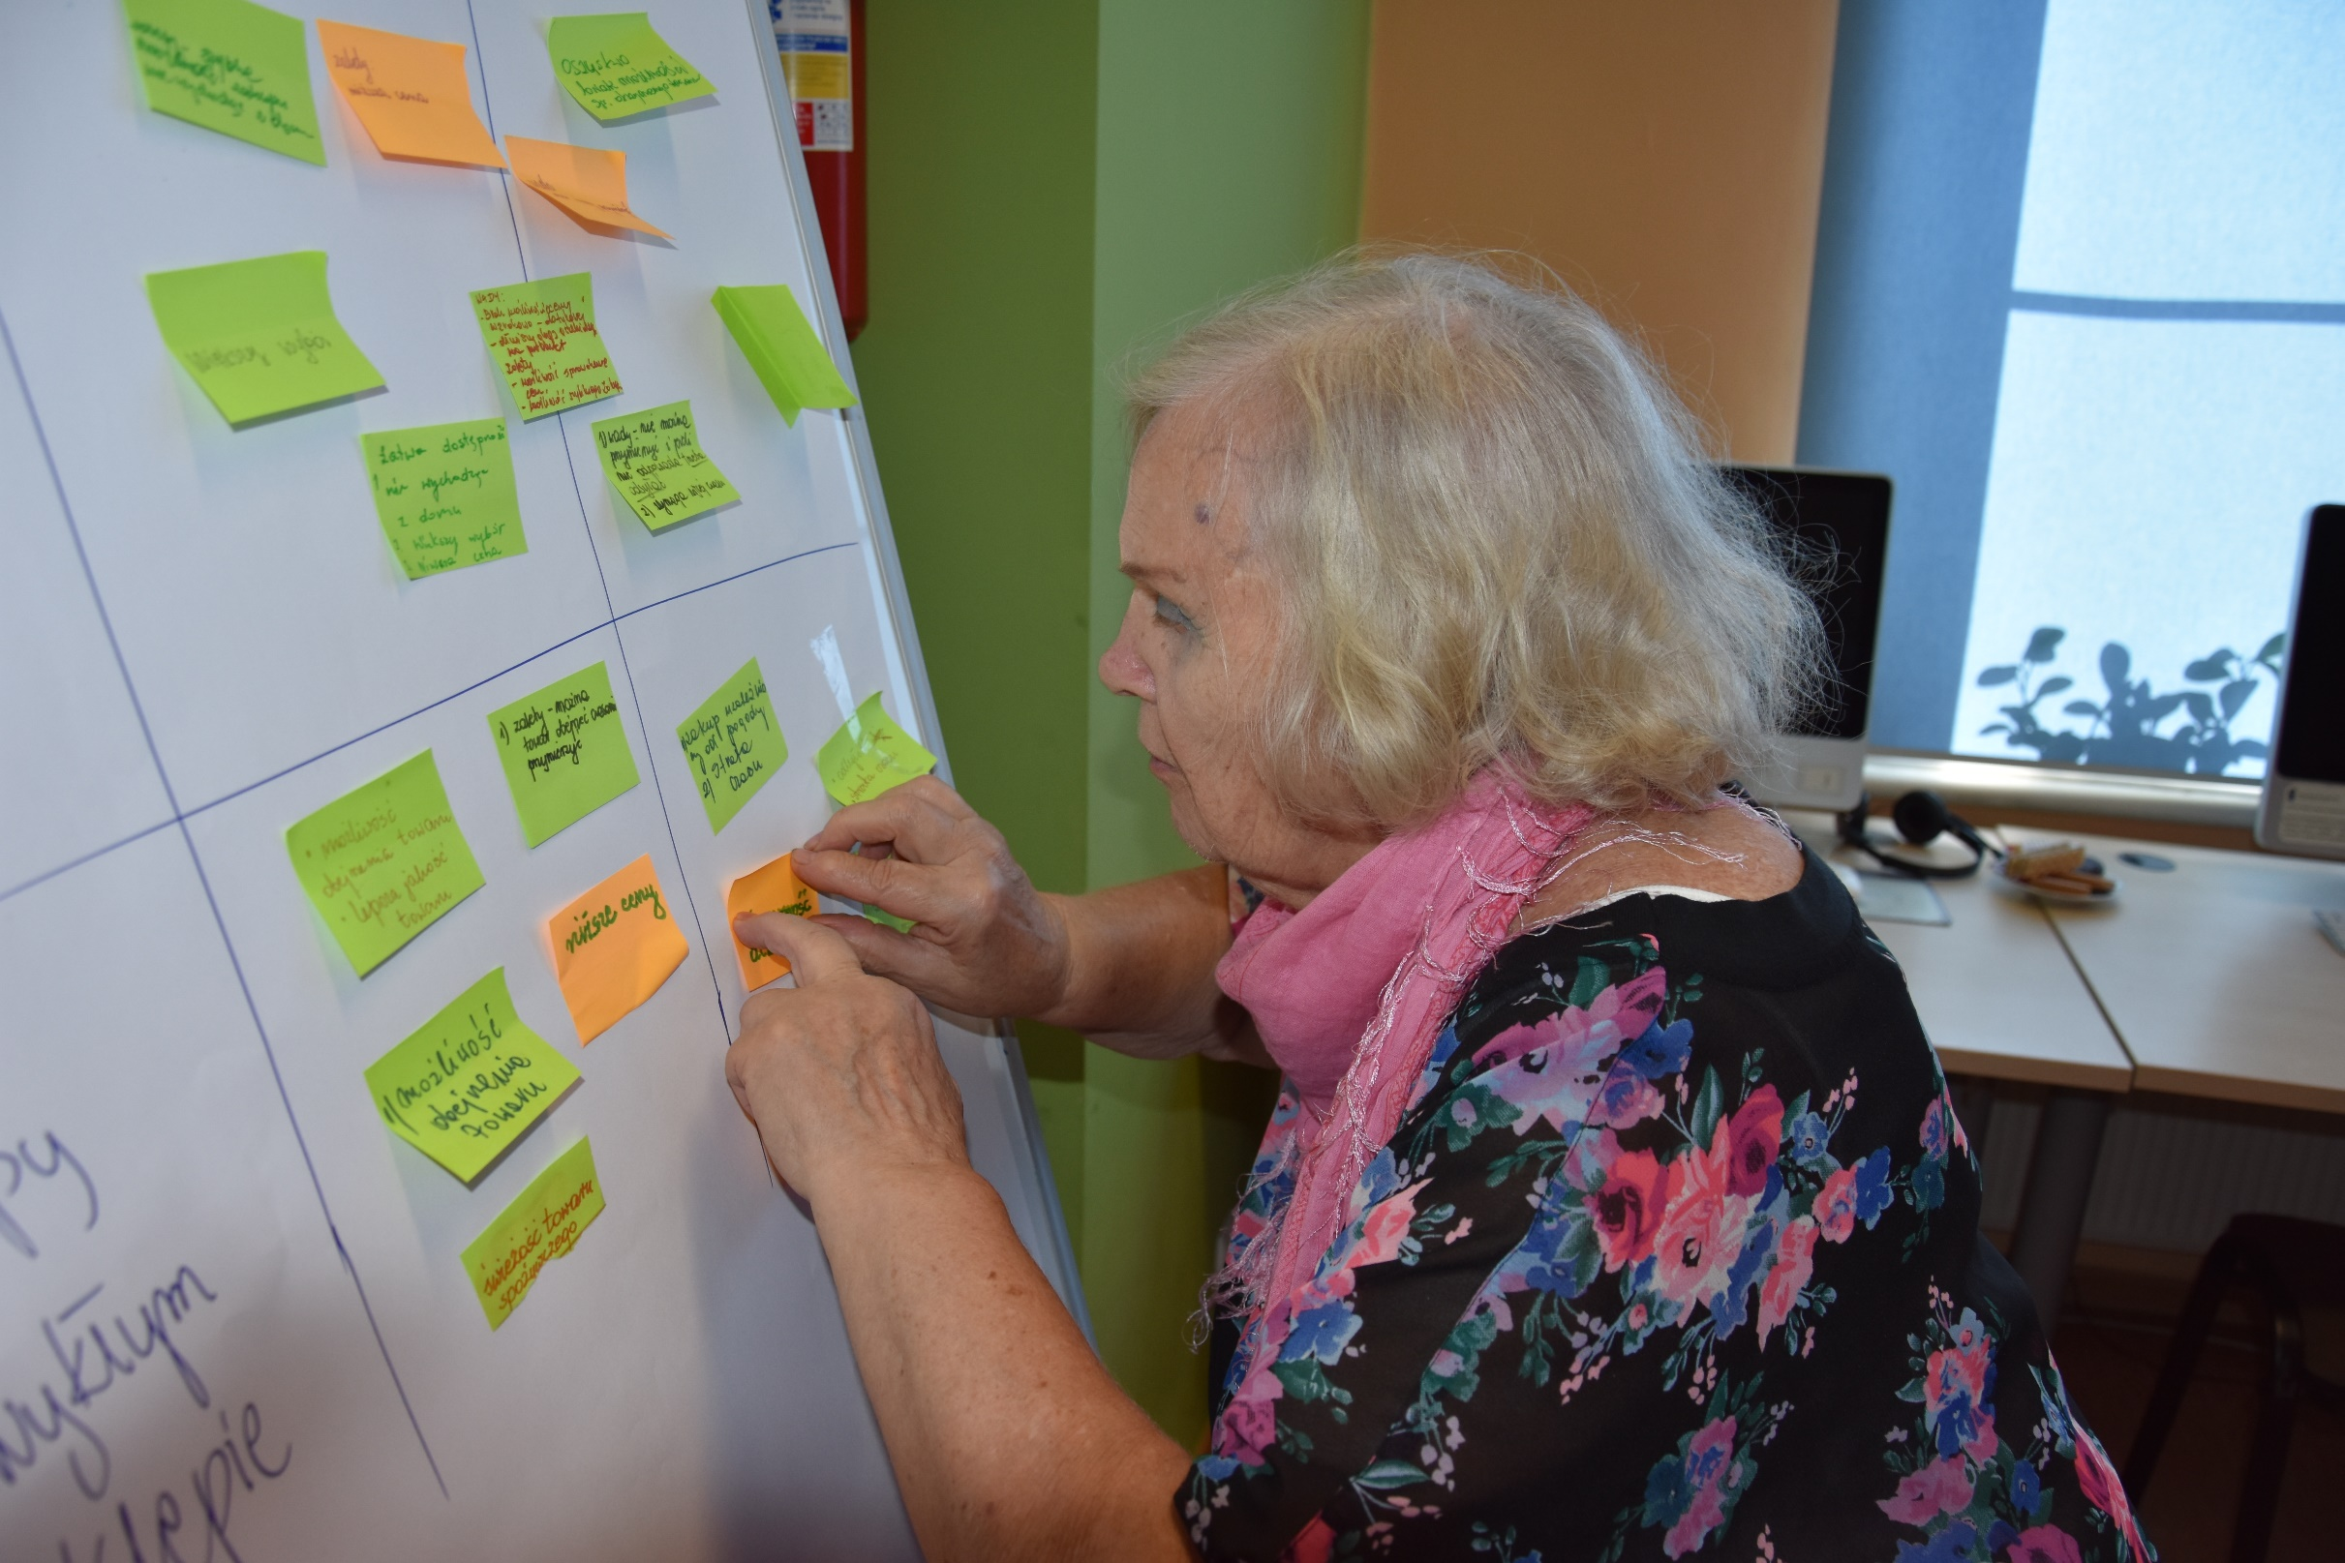
Kolorowe karteczki tralalala…
No przyklej się!

Slide 7
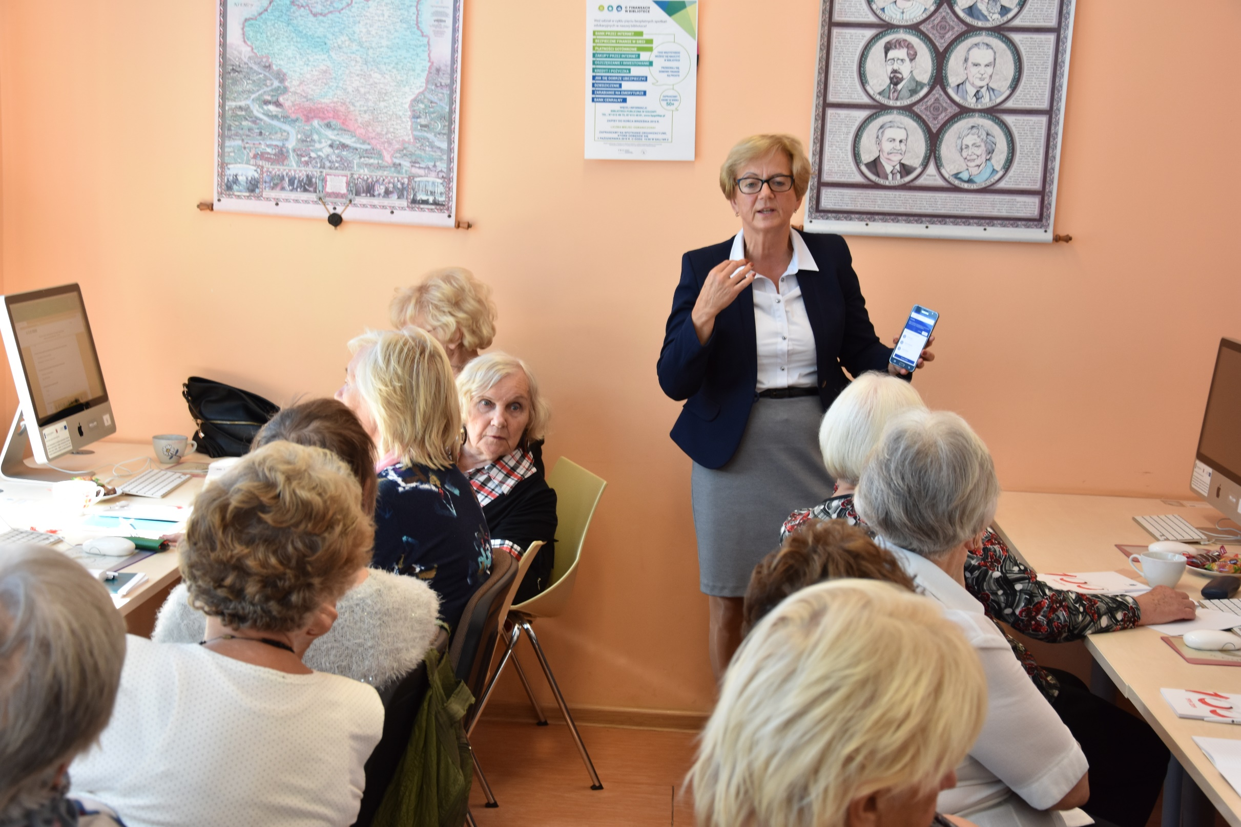
Blik to bardzo wygodna aplikacja w telefonie.
Ej Krysia,
o czym ona mówi ???

Slide 8
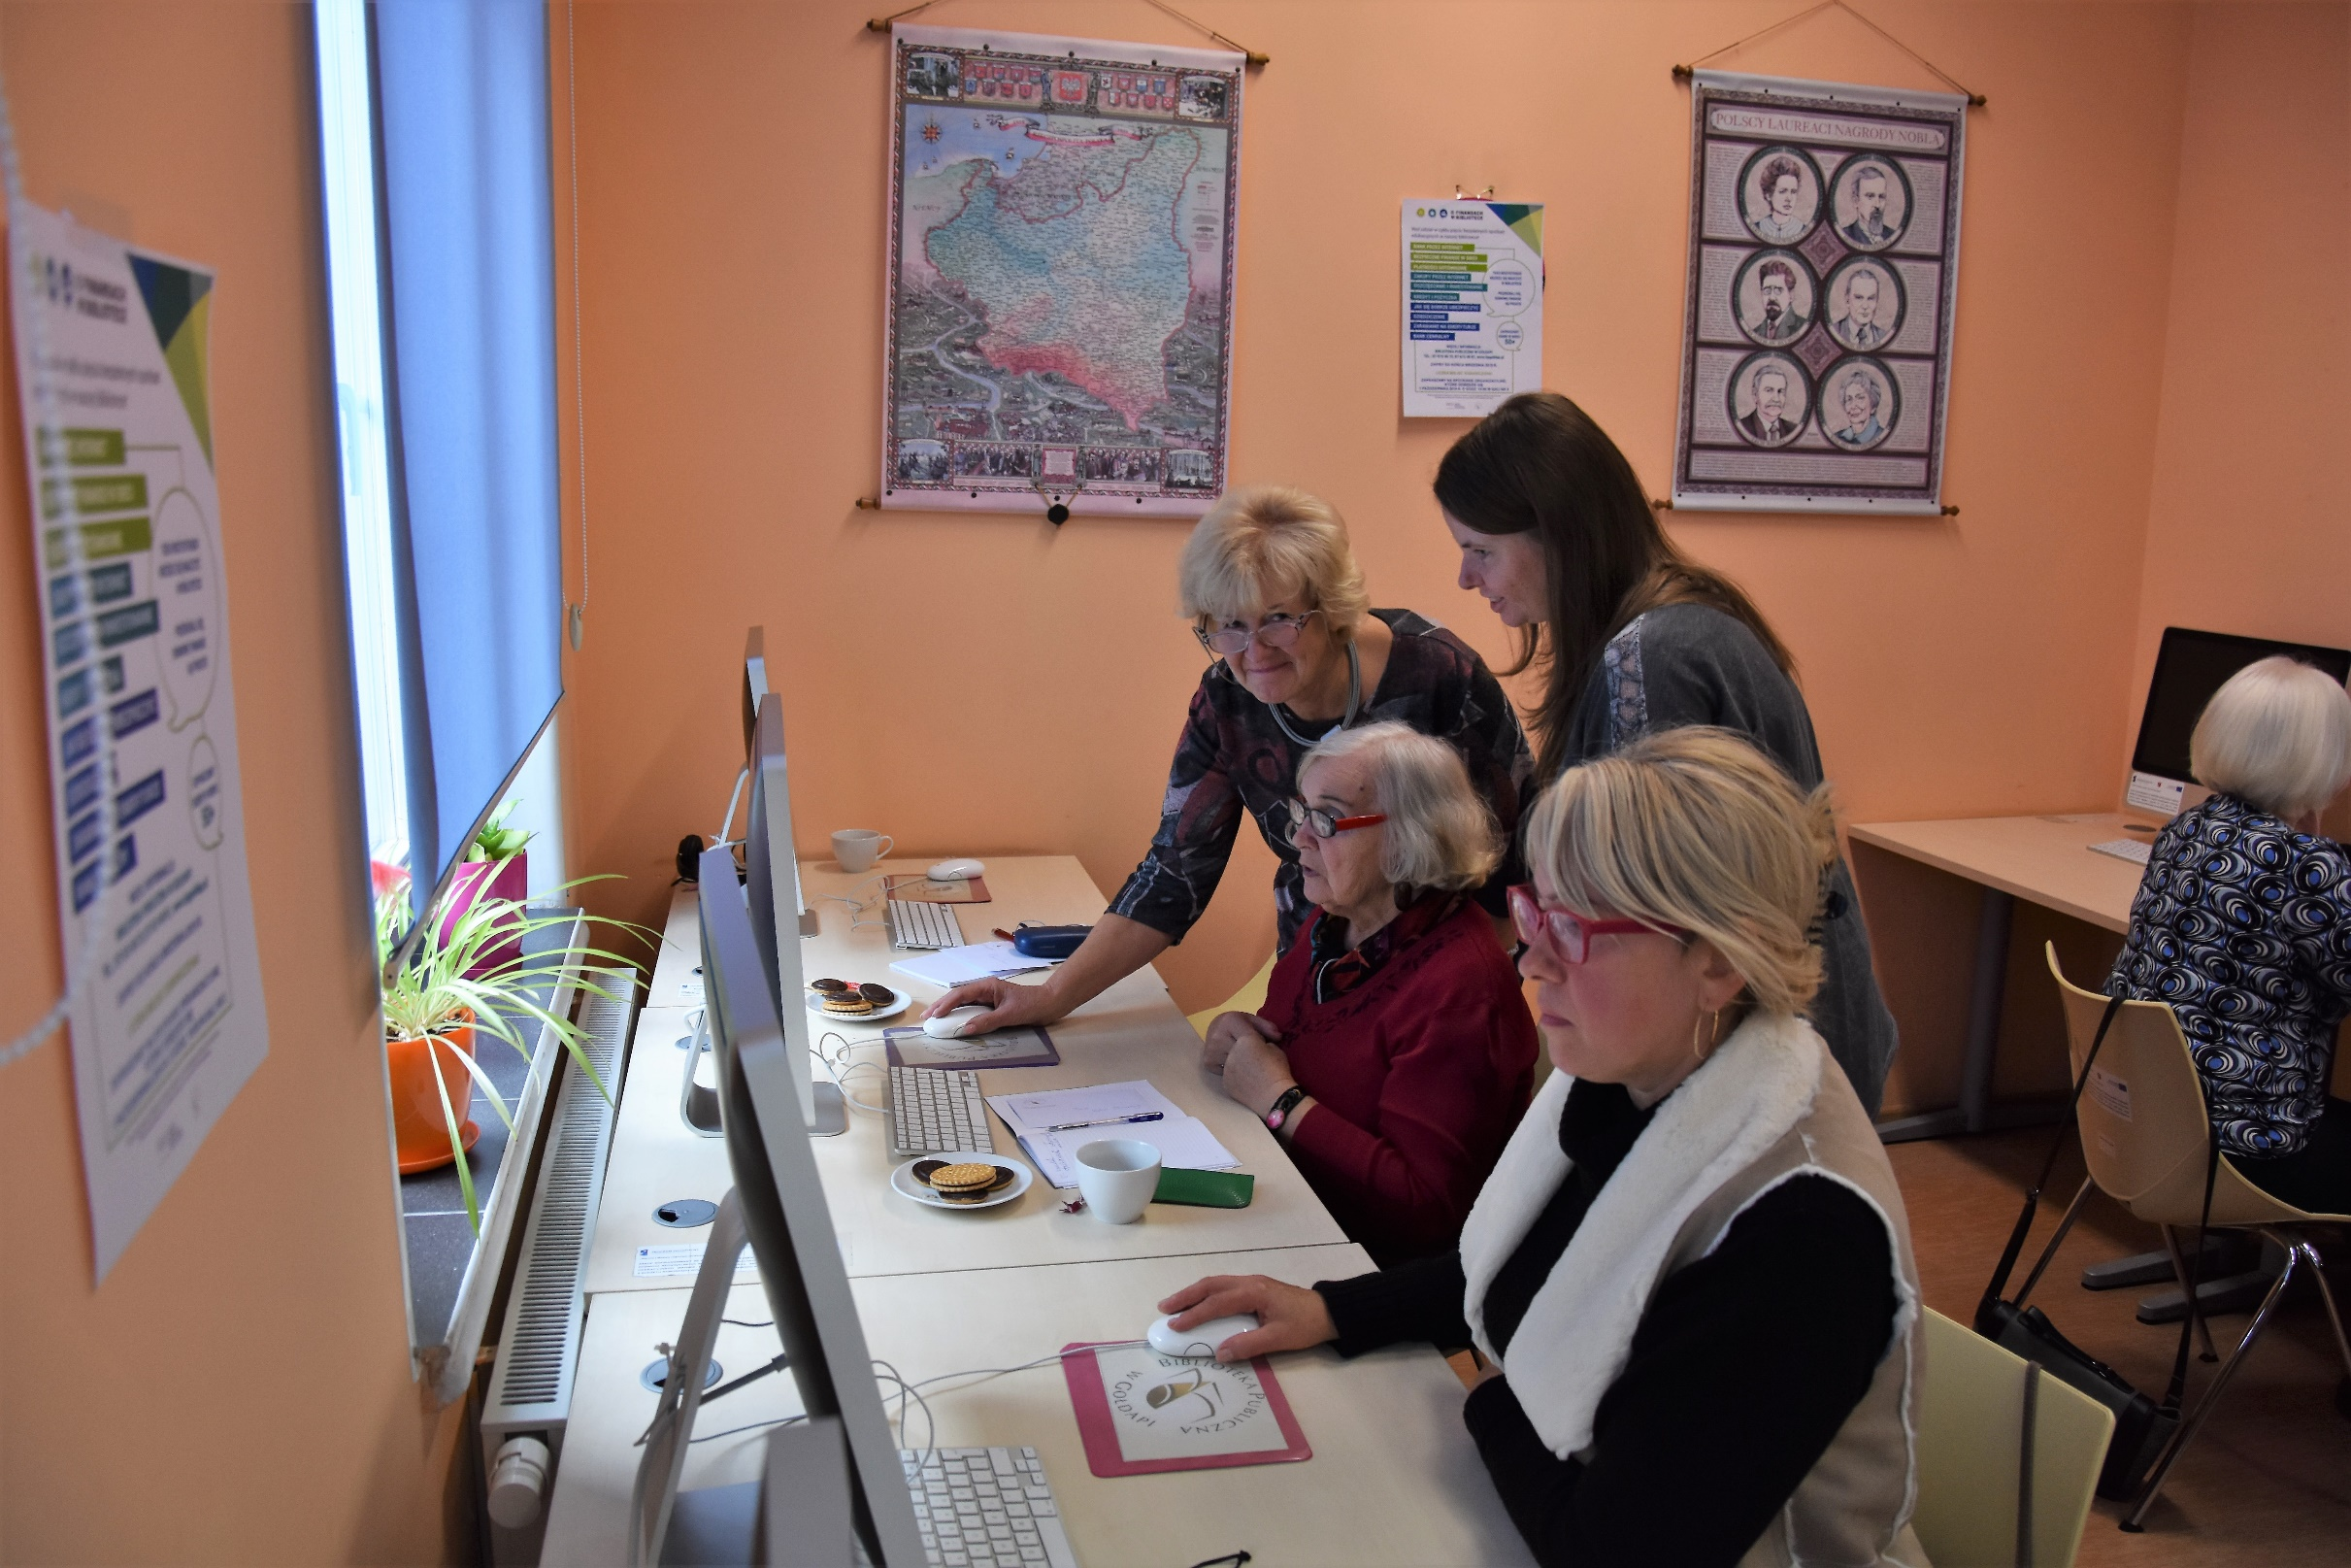
Wiem, spokojnie!
Pani Emilko, proszę się uśmiechnąć.
Zdjęcie robią!!!
A mi tu nic nie wychodzi…

Slide 9
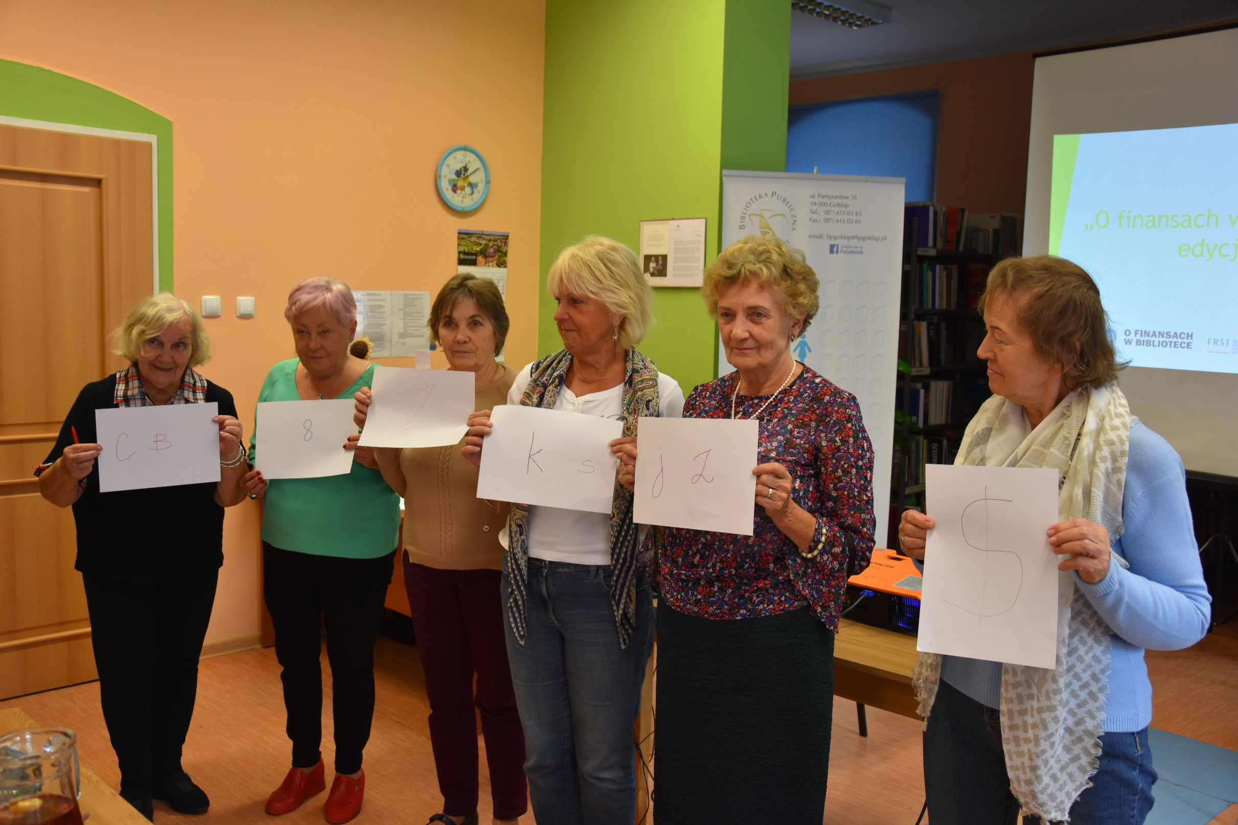
Jestem ciekawa i co nam tu wyszło…
Jestem znów pierwsza

Slide 10
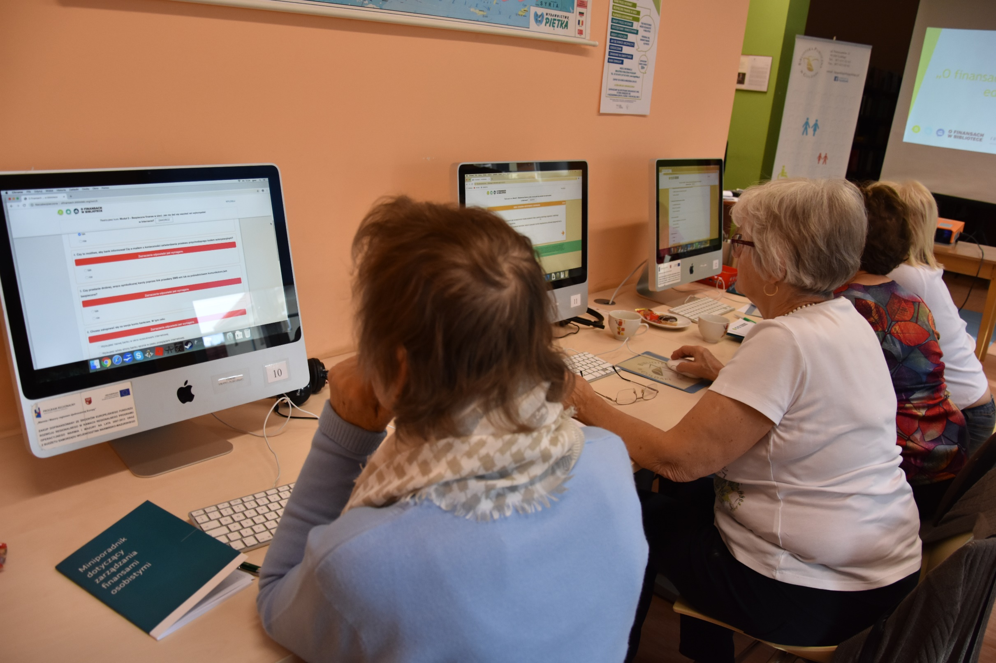
I znów wszystko na czerwono!

Slide 11
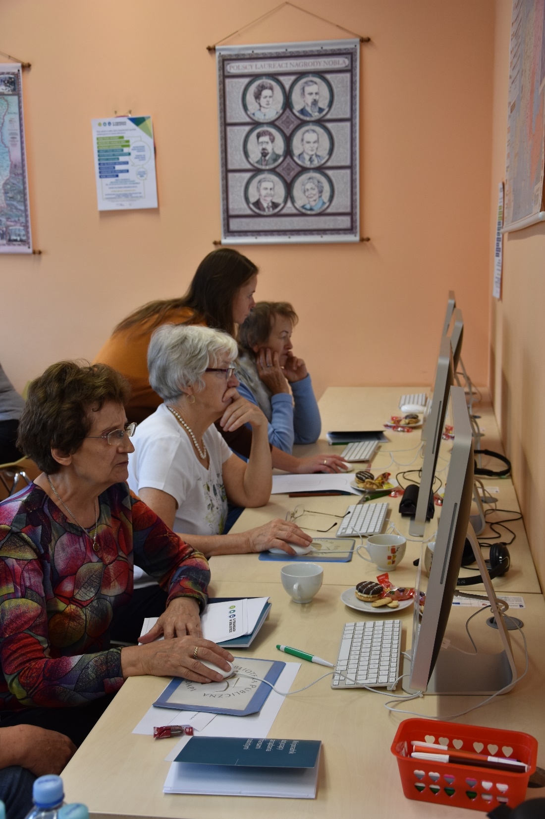
Niech się pani
nie denerwuje, pomogę i będzie zielone !

Slide 12
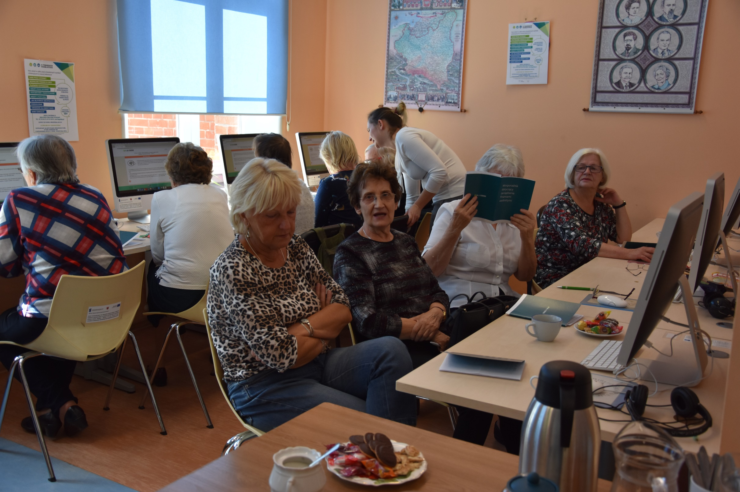
Zdjęcie?!
Dobrze, że mam ten poradnik…
Niech pani nie robi mi zdjęcia!!!

